Slide 1




Proyecto de investigación
Programación Web 3
Integrantes:
Delfino Julieta
Lopez Diego
Pinaud Cintia
Stefania Rinaldi
Verba Alexis

Slide 2




Antes que nada…
¿Qué es Cloud Computing?
Es una tecnología que permite utilizar diferentes servicios (almacenamiento, apps online, conectividad, comunicación, seguridad, etc) a través de internet. De esta forma uno ya no se encarga de aprovisionar, configurar o gestionar los recursos, sino que va a pagar lo que vaya a usar.

Slide 3
¿Qué es Azure?
Microsoft Azure es una plataforma de pago por uso que integra más de 200 servicios completos en la nube pública para que desarrolladores y equipos de TI administren e implementen aplicaciones y otros recursos.

Slide 4
Servicios ofrecidos por Azure
Servicios para móviles
Creación, desarrollo y gestión de apps según SO, con disponibilidad de diferentes lenguajes de programación
Almacenamiento
Diferentes tipo de almacenamiento para diversos archivos o estructuras de almacenaje
Herramientas de seguridad
Protocolos, herramientas y opciones complementarias para aumentar la seguridad de los datos y apps locales o en la nube. Creación de sistemas de automatización en varios pasos, copias de seguridad, etc
Flujos de trabajo
Automatización y optimización en tareas y procesos internos que tenga cada empresa
Máquinas virtuales
Creacion, administracion y gestion de VM, con gran cantidad de imágenes a elegir en Azure Marketplace
Business intelligence
Recolección y gestión de grandes cantidades de datos para análisis e informes internos
Servicios multimedia y retransmisión
Envio y recepcion de audio y video, retransmisión a gran escala tanto entre distintas redes, ampliacion o modificacion
Redes híbridas y privadas
Gestion y creacion de redes, conexion de apps empresariales entre distintas redes, ampliacion o modificacion de la infraestructura de la empresa

Slide 5
Beneficios de Azure
Reduce los costos de migración
Rentabilidad a corto y largo plazo para recursos (datos, apps, servidores y análisis)
Expansión del negocio
Al usar otro productos de Microsoft (Microsoft 365 o Dynamics 365) se expande la capacidad empresarial, productividad y soporte
Optimiza los costos
Eligiendo tamaño correcto de los recursos de Azure, además de que hay ofertas de suscripción para reducir costos continuamente
Accesible para todos
Estudiantes, desarrolladores u organizaciones sin fines de lucro pueden acceder a los diversos servicios ofrecidos por Azure, ya que consta de gran variedad de ofertas, créditos y servicios gratuitos
Mejora la toma de decisiones
Brinda soluciones completas para análisis de datos y herramientas para business intelligence
Maximiza operaciones del negocio
Al mejorar costos que se dedican a la infraestructura SAP, al usar un entorno en la nube
Infraestructura confiable
Alta disponibilidad para la recuperación ante desastres, para mantener la continuidad del negocio con un tiempo de actividad del 99.9%

Slide 6


Comparativa
Cuenta gratuita
Acceso a 54 servicios
Dos tipos de accesos (12 meses gratis y siempre gratuito)
Cuenta gratuita
Acceso a 85 servicios
Tres tipos de accesos (12 meses gratis, siempre gratuito y pruebas)
Planes de soporte
Cinco planes (Basic, Developer, Standard, Professional Direct y Premier)
Basic, developer y standard ofrecen planes desde gratuitos hasta 100 USD al mes por usuario
Professional direct y premier tienen un precio de 1000 USD al mes por usuario
Planes de soporte
Cuatro planes divididos en niveles gratuitos y premium (Developer, Business y Enterprise)
Precios a partir de 29 USD/mes o 3% del uso de AWS y se incrementan a partir de 15000 USD/mes
Precios de Business y Enterprise se calculan en función al porcentaje usado
Integración nativa con VS

Slide 7

Azure para estudiantes
La plataforma ofrece USD 100 en créditos que podés usar durante los primeros 12 meses junto con algunos servicios gratuitos, sin necesidad de facilitar una tarjeta de crédito al suscribirse 😉

Slide 8
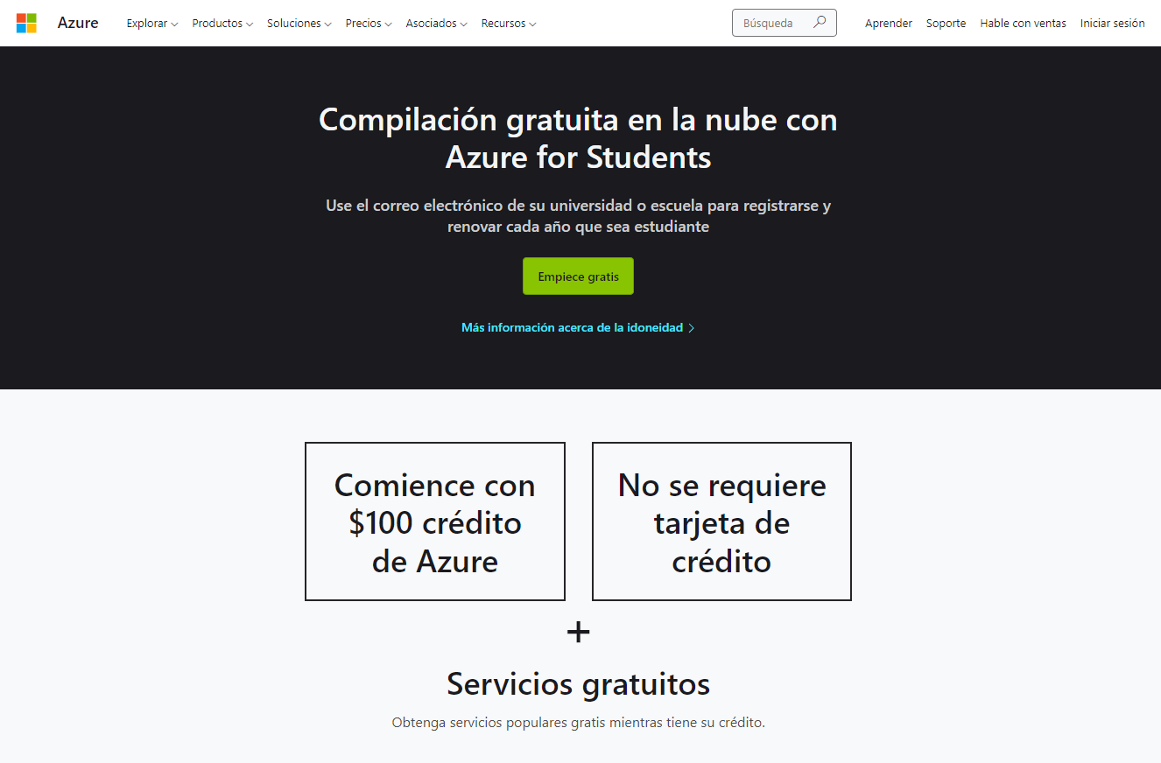
¿Cómo suscribirse?
1° Paso: Igresamos a https://azure.microsoft.com/es-es/free/students/

Slide 9
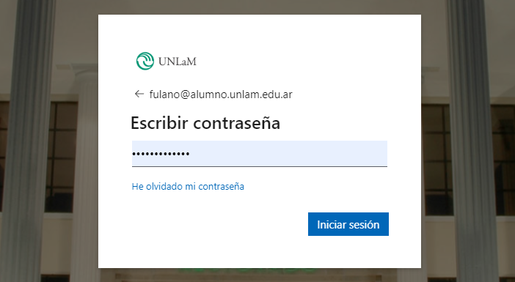
¿Cómo suscribirse?
2° Paso: Iniciamos sesión con el correo institucional

Slide 10
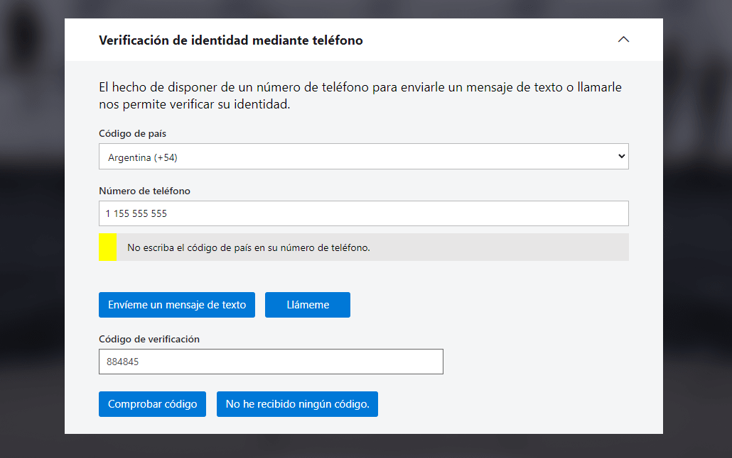
¿Cómo suscribirse?
3° Paso: Verificamos identidad con el número de teléfono

Slide 11
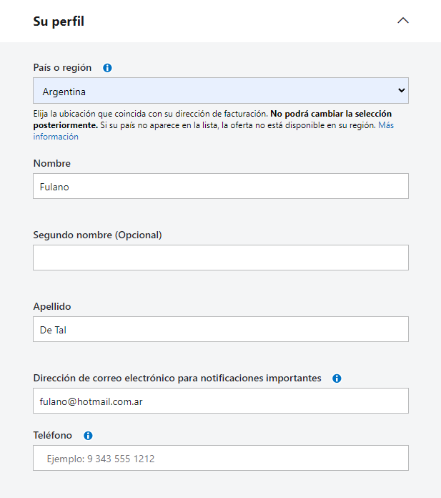
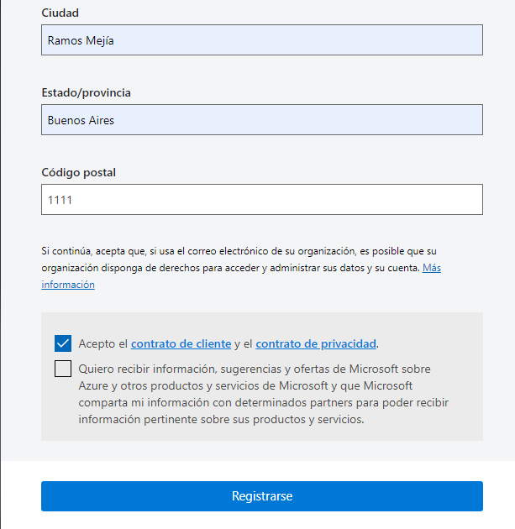
¿Cómo suscribirse?
4° Paso: Llenamos el formulario con nuestros datos

Slide 12
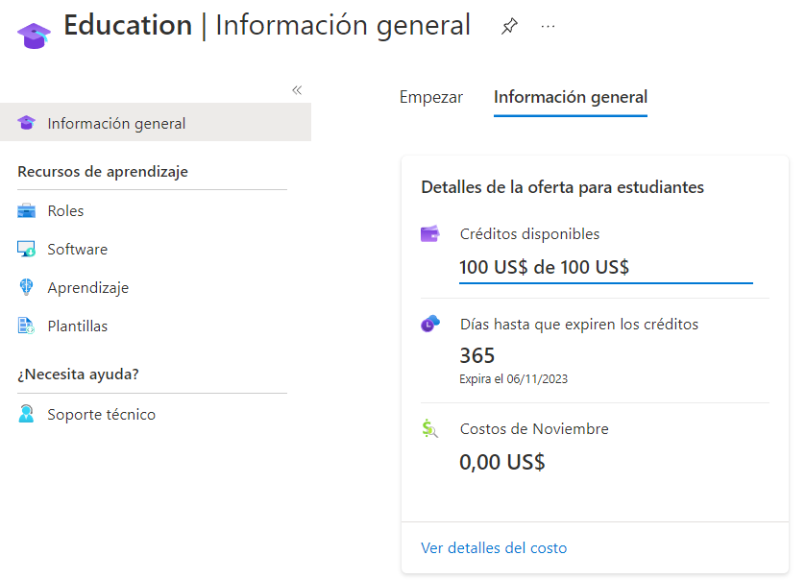
¿Cómo suscribirse?
¡Y listo! Ya podés usar los servicios de Azure

Slide 13
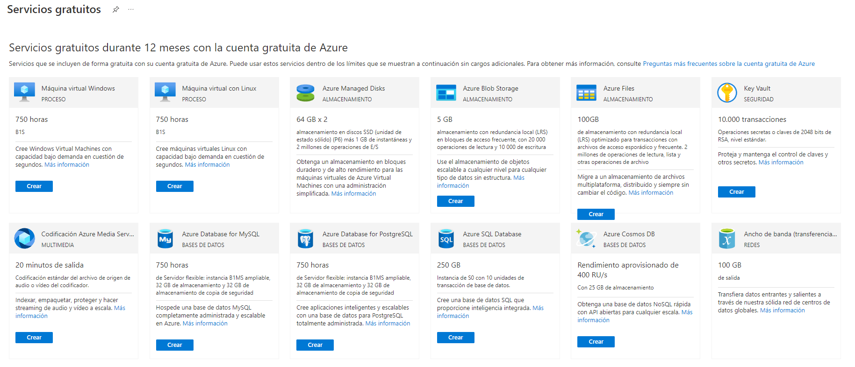
Servicios ofrecidos en la suscripción

Slide 14

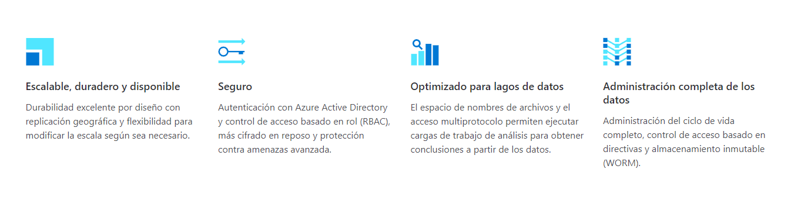
¿Qué es Azure Blob Storage?
Es la solución de almacenamiento de objetos de Microsoft para la nube. Blob Storage está optimizado para el almacenamiento de cantidades masivas de datos no estructurados, como texto o datos binarios.

Slide 15

Ofrece:
Visualización de imágenes o documentos directamente en un explorador.
Almacenamiento de archivos para acceso distribuido.
Streaming de audio y vídeo.
Almacenamiento de datos para copia de seguridad y restauración, recuperación ante desastres y archivado.
Almacenamiento de datos para el análisis en local o en un servicio hospedado de Azure.

Slide 16
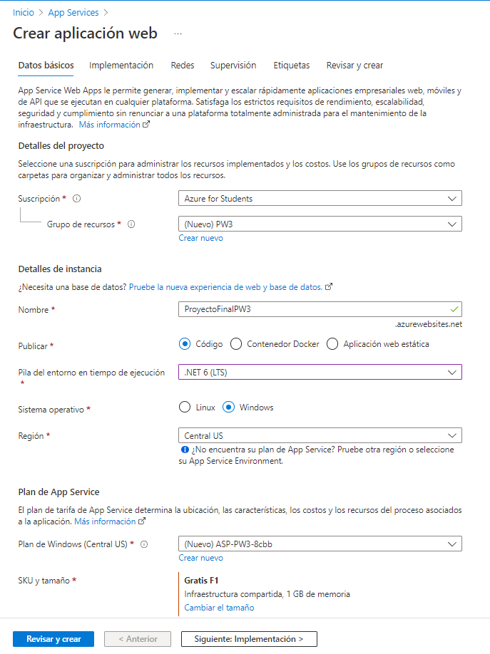
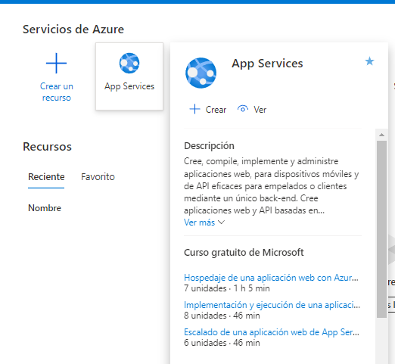
Pasos para deployar nuestra App
Desde la web de Azure:

Slide 17
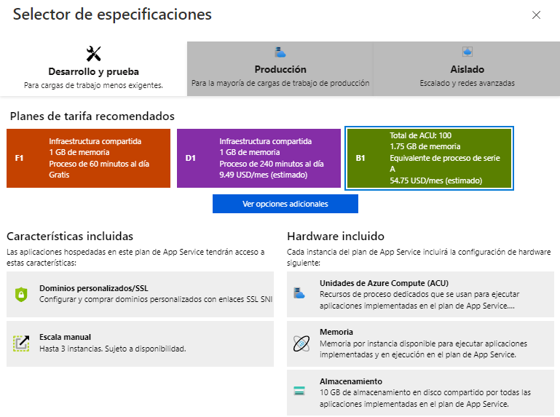
Pasos para deployar nuestra App
Existen muchos planes, dependiendo el objetivo y necesidades que irán aumentando el precio
(URL personalizada, certificado de dominio, backups, administrador de tráfico, etc.

Slide 18
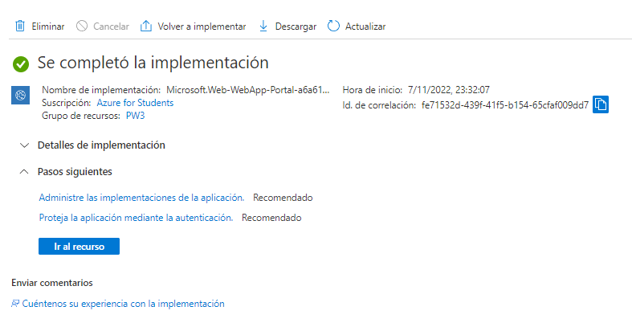
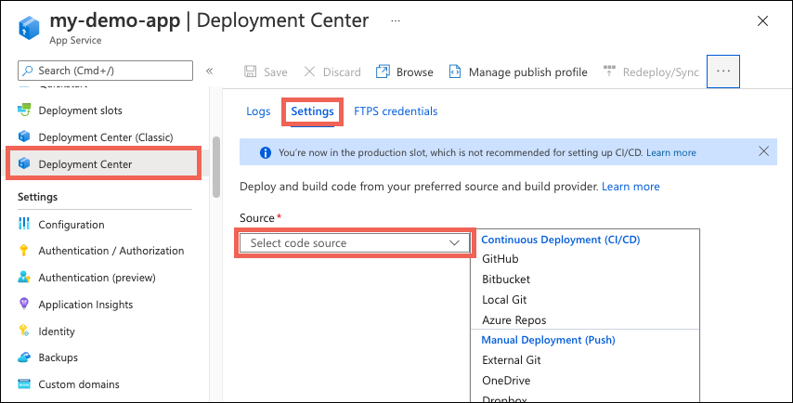
Pasos para deployar nuestra App
Una vez creado el recurso, podrás subir los archivos mediante el repositorio de git local,hacerlo directamente desde tu explorador de archivos, entre otros. Y listo!
Pero hay una forma más fácil…

Slide 19
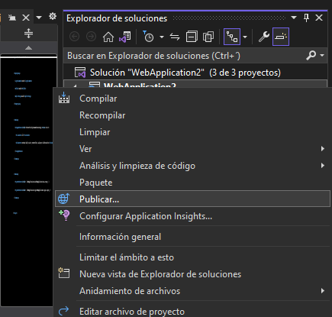
Pasos para deployar nuestra App
Desde Visual Studio
🙌

Slide 20
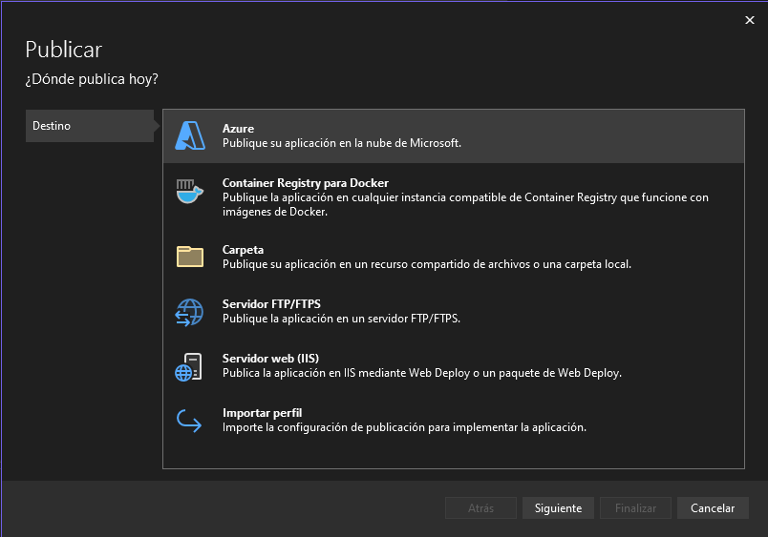
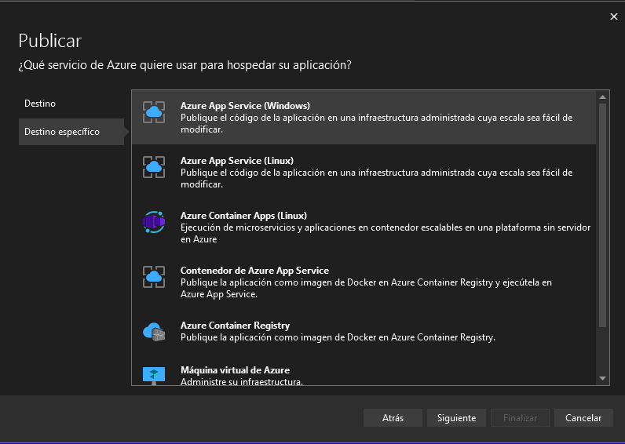
Pasos para deployar nuestra App

Slide 21
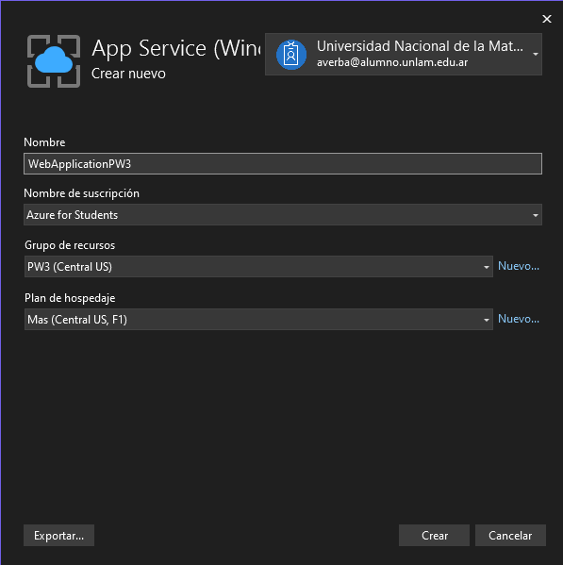
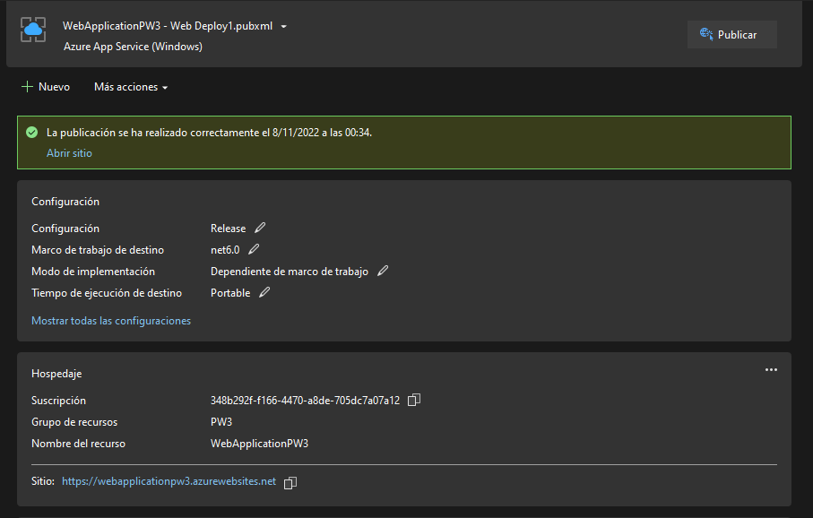
Pasos para deployar nuestra App

Slide 22
Gracias 🖐

